Slide 1
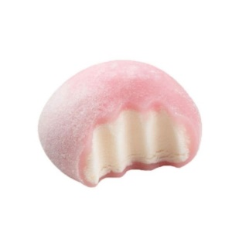
Японський шеф-кухар розповів, як найсмачніше насолодитися моті
У Токіо рисові пиріжки моті є однією з основних страв, які їдять у Японії, щоб зустріти Новий рік. Незалежно від того, чи їсте ви його як є, чи в ситному супі з озоні, моті – це ідеальний варіант для святкування початку та кінця року для гурманів.

Slide 2

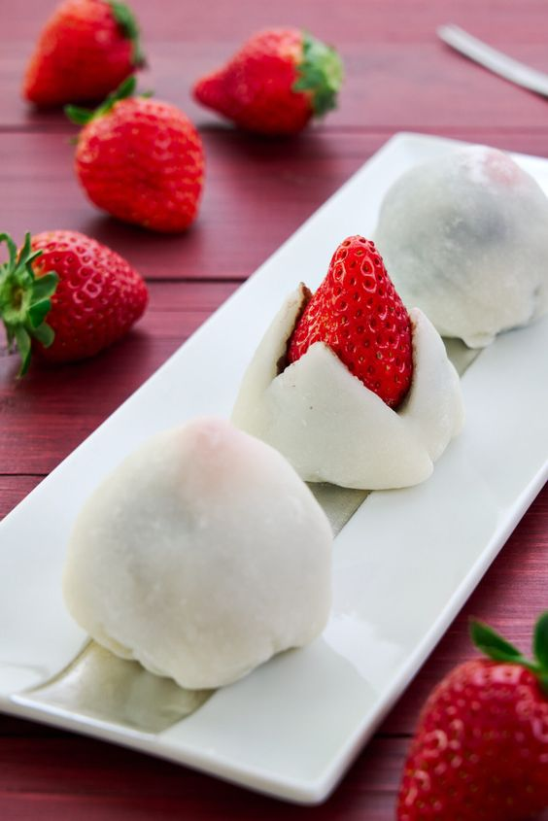
Навіть найбільшому шанувальнику моті можуть набриднути способи його приготування, але, на щастя, професійний шеф-кухар Мугі Райс представив новий рецепт, від якого у людей тече слина. Мугі Райс став досить популярним завдяки своїм простим, але смачним «кулінарним лайфхакам», які включають рецепти найкращого способу їсти хліб і апетитний соус темпура.

Slide 3

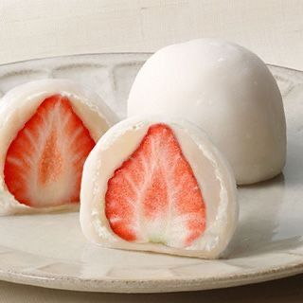
Спосіб споживання моті, рекомендований шеф-кухарем, привернув увагу гурманів у Твіттері, і він досить простий у приготуванні. Просто наповніть свій моті ментую, японським легким соусом для занурення та суповою основою, яка використовується для локшини соба та удон, невеликою кількістю соєвого соусу, шматочком білого меленого насіння кунжуту та трохи васабі, і вуаля! У вас є рисові пиріжки для гурманів.

Slide 4
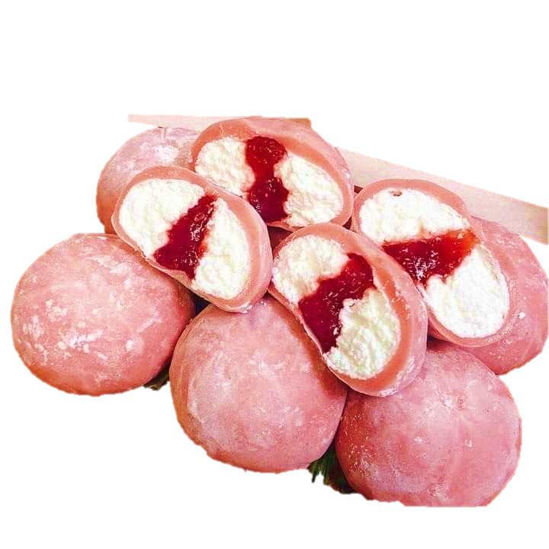
За словами Мугі Райса, аромат пеламіди в менцуйю та гострота васабі ідеально підкреслюють смак білого меленого кунжуту, і якщо він наполовину такий смак, як виглядає, ми повіримо їм на слово. ! Рецепт став величезним хітом серед багатьох, хто спробував його в Інтернеті, тому, якщо ви хочете з’їсти моті на початок року, спробуйте цей.

